Slide 1



MedConnect
- приложение для поиска лекарств-дженериков и поиска лекарственных препаратов по вашим симптомам

Slide 2

Проблемы
Физические лица
Неосведомленность в фармацевтике
Сложность в подборе лекарств нужного сегмента
Отсутствие возможности вызова врача без определенных признаков здоровья
(t < 38°C)
Отсутствие синхронизации с голосовыми помощниками
Потеря времени
Юридические лица
Отсутствие дополнительного инструмента для расширения клиентской базы
Необходимость в продвижении нового лекарства
63% граждан
на среднем уровне осведомлены в фармацевтике
Более 60% россиян не знают, что такое дженерики и полагают, что между дженериками и оригинальными препаратами есть существенная разница в эффективности.
Сейчас:
Полное отсутствие аналогов основной функции на международном рынке, схожие российские приложения обладают ограниченным функционалом

Slide 3
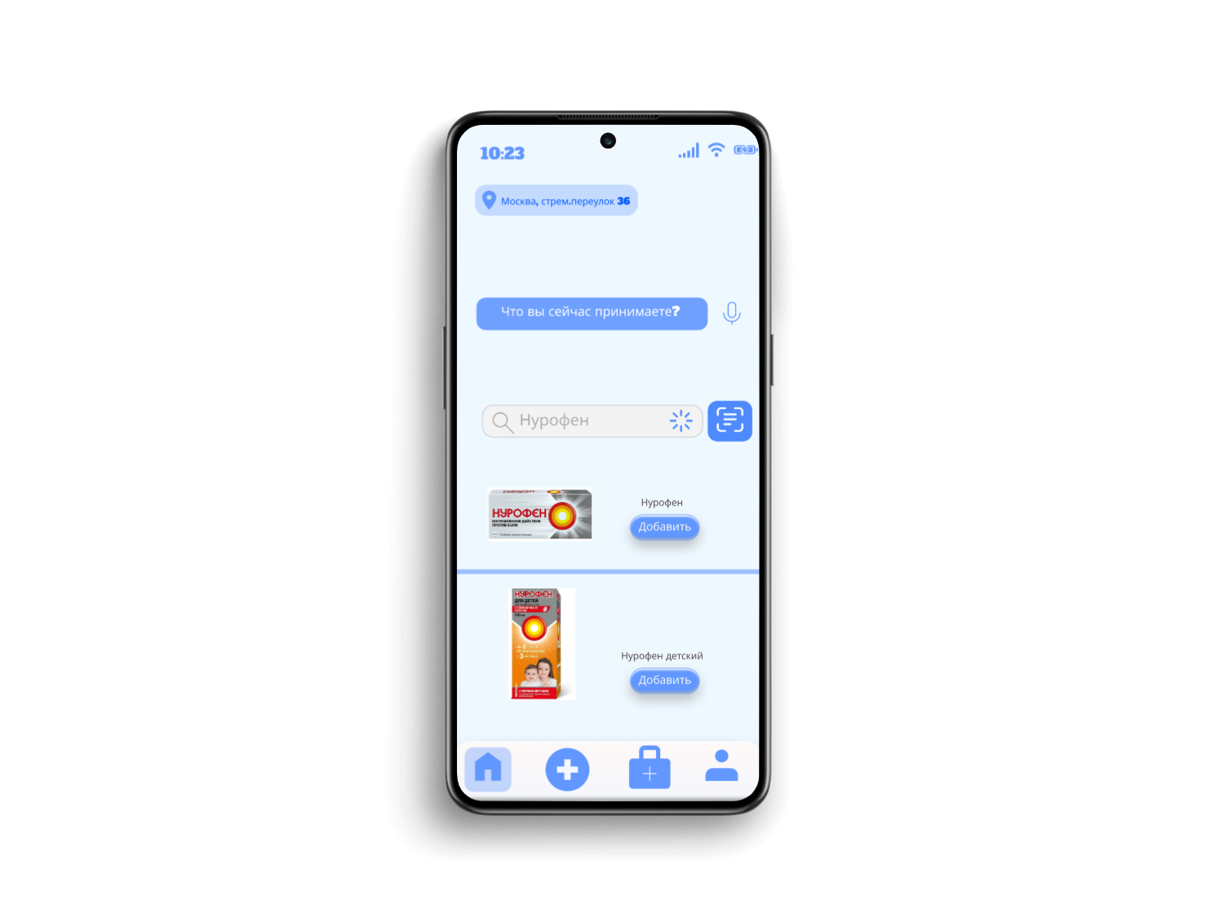
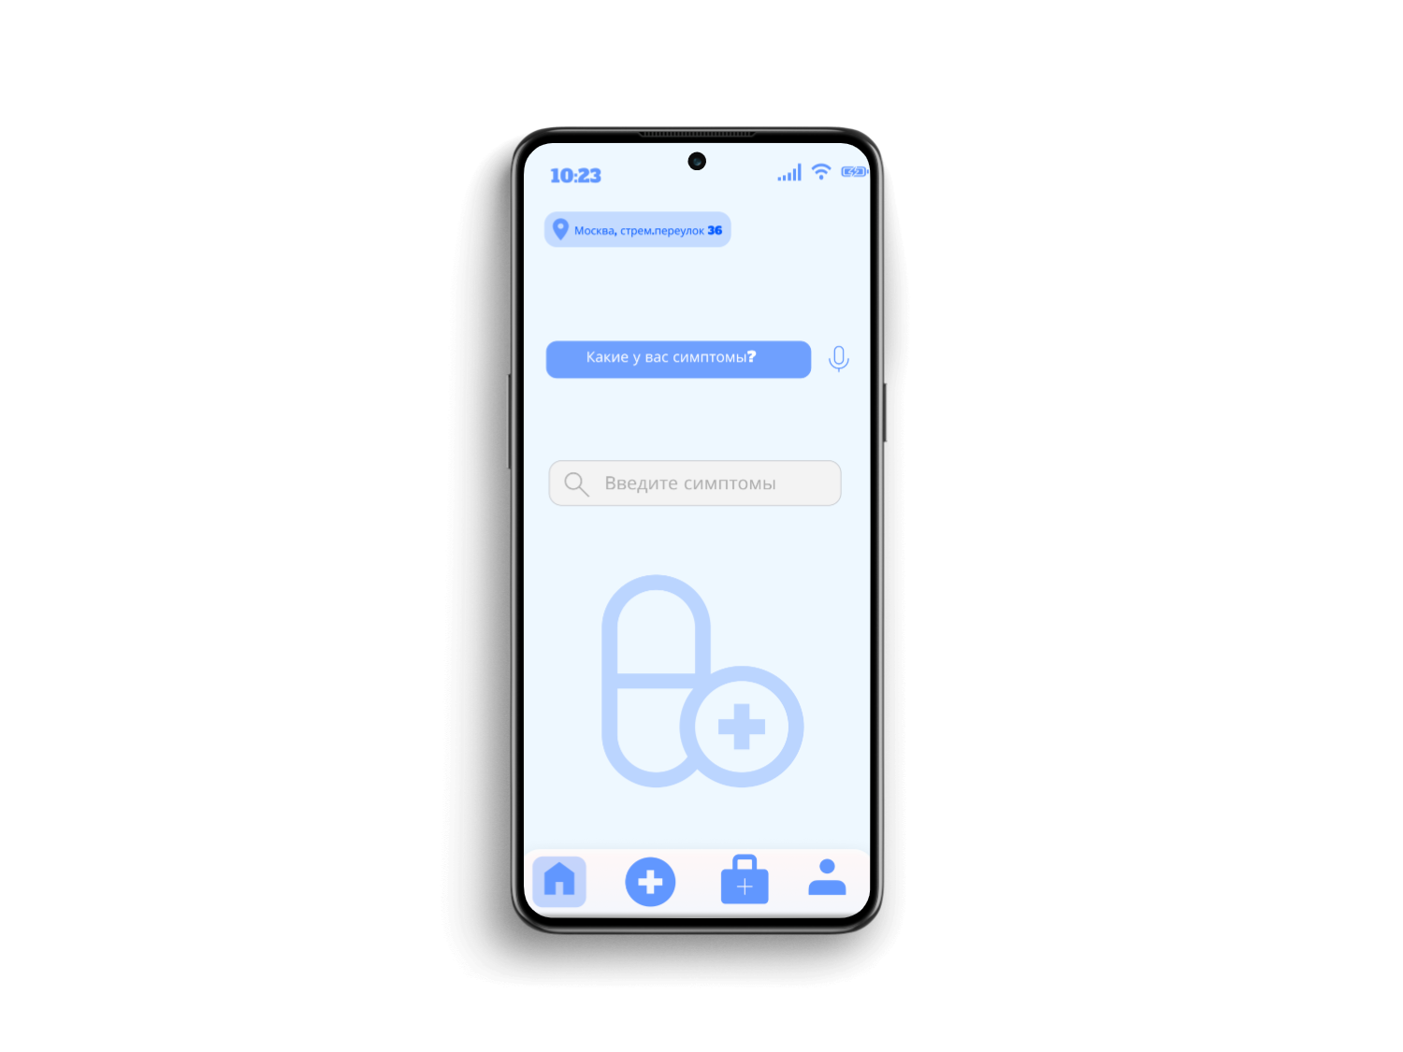
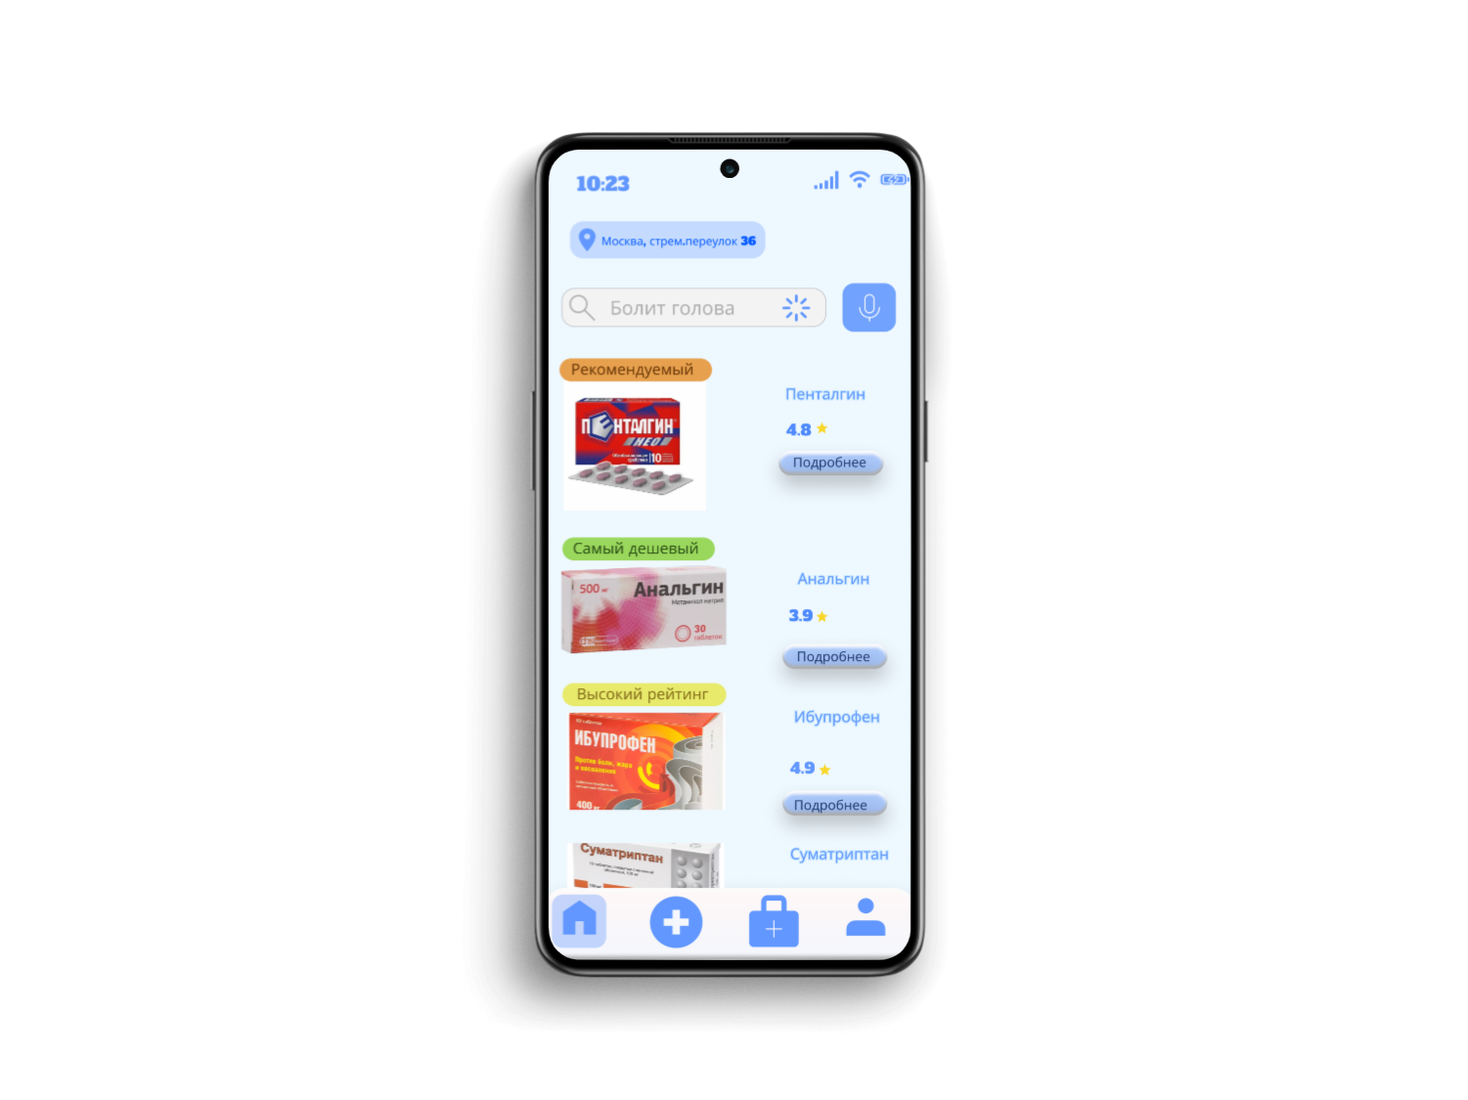
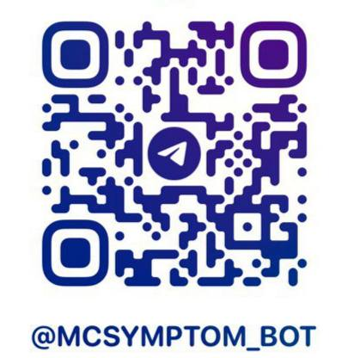
Решение
MVP TG BOT

Slide 4





Функции
5.Территориальная привязанность
1.Поиск лекарств по симптомам
2.Поиск лекарств-дженериков
6. Выбор страны в приложении
3. Поиск ближайшей аптеки
7. Введение нейросетей
8. Журнал здоровья
4.Считывание штрихкода
9. Интеграция с Алисой

Slide 5
MedConnect +
Личная подписка
199 ₽/мес.
Студенческая подписка
149₽/мес.
Аптечки на все случаи жизни
99₽/мес.
Вызов врача на дом
От 5000₽
Чат-бот с ИИ-психологом
Персонализированные рекомендации
Возможность отслеживания аккаунта родственника
Подбор лекарств-дженериков
Обучающие материалы и курсы: Доступ к видеоурокам, статьям и курсам по здоровому образу жизни, питанию, фитнесу и управлению стрессом.
Интеграция с фитнес-трекерами и умными устройствами: Синхронизация с фитнес-трекерами и другими умными устройствами для получения данных о физической активности, сне и других параметрах здоровья.
Аптечка в дорогу
Аптечка в горы
Аптечка на море
Аптечка для беременных
Аптечка для детей
Аптечка для пожилых людей
Аптечка для спортсменов
Аптечка для аллергиков
Аптечка для водителей
Комиссия в размере 5% со стоимости вызова

Slide 6


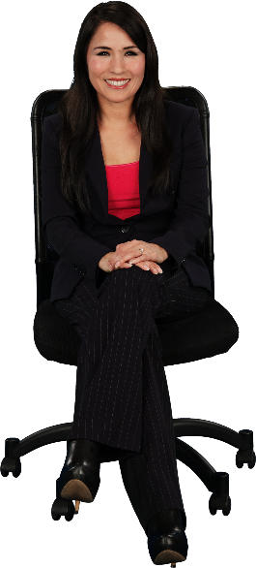


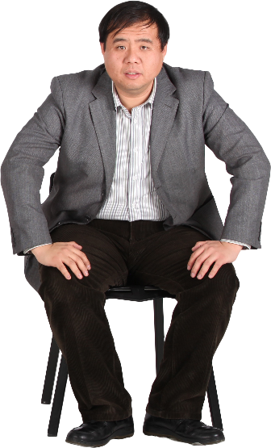
Портреты пользователей
Елена
32 года
Москва
Часто страдает от простуд и аллергий, ищет удобные способы управления своим здоровьем.
Задачи:
1. Быстрый и удобный поиск лекарств по симптомам.
2. Получение персонализированных рекомендаций.
3. Вызов врача на дом при необходимости.
Семья Петровых
Родители и трое детей
Санкт-Петербург
Родители активно заботятся о здоровье всей семьи, хотят быть уверены в правильности принимаемых препаратов.
Задачи:
1. Проверка на аллергическую реакцию
2. Контроль за приемом лекарств у детей и старших членов семьи.
3. Проверка лекарств на негативное взаимодействие.
Антон
29 лет
Казань
Ведет активный образ жизни, часто бывает в разъездах, хочет всегда иметь доступ к надежной информации о лекарствах и доступных по цене аналогах.
Задачи:
1. Поиск ближайшей аптеки в новых городах и странах.
2. Информированность о составе и применении лекарств.
3. Поиск выгодных лекарств-дженериков.

Slide 7
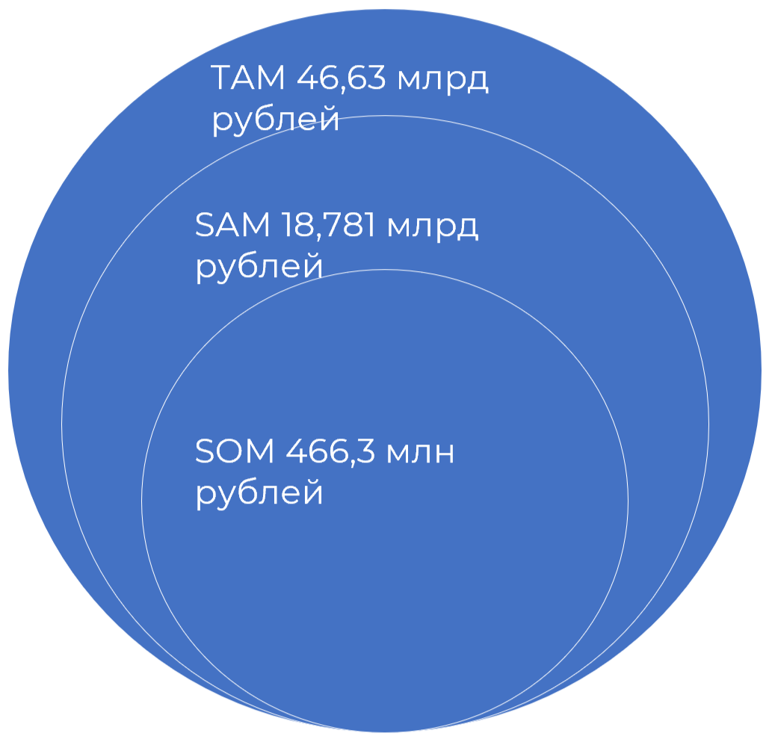
План реализации проекта
Российский рынок топ 70 МедТех компаний составляет
46,63 млрд рублей.
Российский рынок медицинских мобильных приложений составляет 18,781 млрд рублей.
Наш возможный рынок составляет
466,3 млн рублей.
Квартал Скачивания | I квартал 4750 | II квартал 16750 | III квартал 25750 | IV квартал 32250
Выручка | 204.531 ₽ | 615.000 ₽ | 940.000 ₽ | 1.467.926 ₽
Расходы | 865.000 ₽ | 696.441 ₽ | 1.331.586 ₽ | 1.215.000 ₽
Чистая прибыль | -660.469 ₽ | -741.910 ₽ | -391.586 ₽ | 252.926 ₽
Трекшн 2023-2024 гг.
2023 г.
2023-2024 гг.
2024 г.
Провели 180 cust-dev
Выпускники акселератора HIVE
Разработка MVP в виде tg bot
Стратегия до 2026 г.​
2025 г.
2025-2026 гг.
2025 г.
Выпуск итогового приложения
Партнерство с мед. центрами
Выход на зарубежные рынки( Беларусь, Казахстан)

Slide 8
Аналоги и конкуренты
Конкуренты | Halsa | Symptomate | Аптека.ру | RLS (Регистр Лекарственных Средств)
Преимущества | Сильная рекламная кампания, широкий ассортимент, персонализированный подбор | Простота интерфейса, персонализированный подбор врача, рейтинг и отзывы | Возможность заказа, широкий ассортимент, наличие рейтинга и отзывов, интеграция с аптеками | Полнота базы данных, обновленная информация, поиск дженериков и полное описание
Недостатки | Сегмент средний+, высокая стоимость, отсутствие возможности подбора лекарств | Ограниченная география, отсутствие поиска лекарств по симптомам | Отсутствие отдельного поиска аналогов, отсутствие функции поиска по симптомам, ограниченные медицинские рекомендации | Отсутствие отзывов, сложные интерфейс и слабая рекламная кампания, ограниченные возможности поиска (необходимо знать активное вещество), только сайт

Slide 9
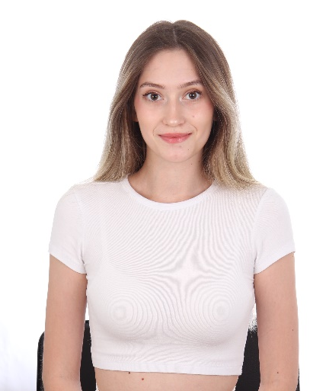
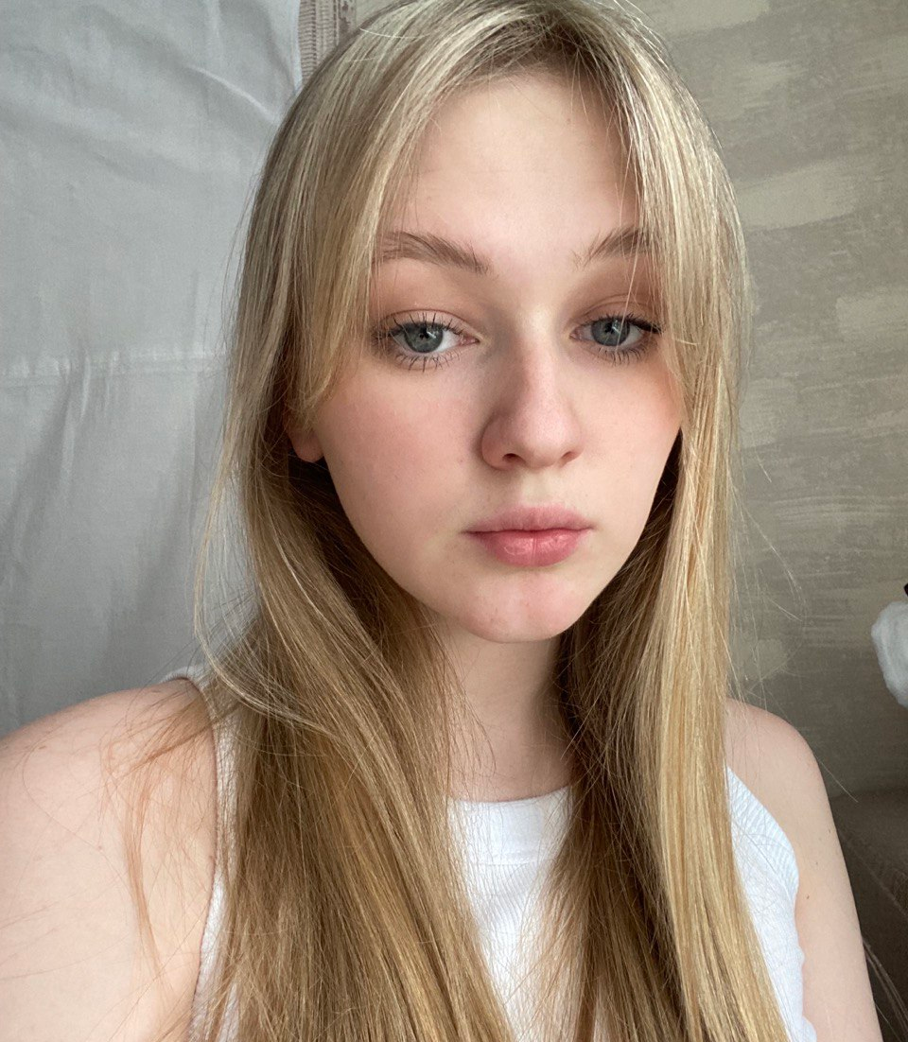
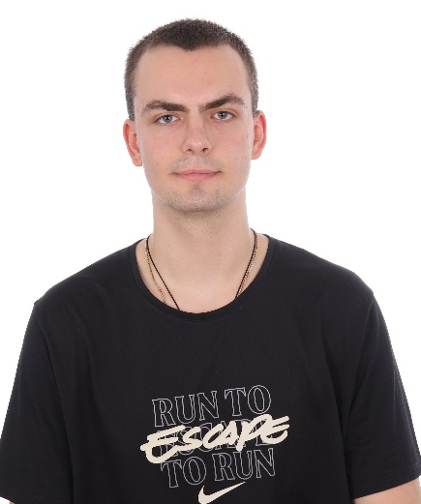
Команда
Урих Евгения
Чикунова Дарья
Мазов Данила
Обо мне
Обо мне
Обо мне
СЕО, призер конкурса стартапов среди школьников, байер с многолетним опытом транспортировки товаров с США, Европы и Китая.
Маркетинговый аналитик, выпускница Нетологии «Интернет-маркетолог»
Веб-разработчик в международной логистической компании, технический специалист в ООО «Тезоро», опыт работы в Тинькофф банке.

Slide 10
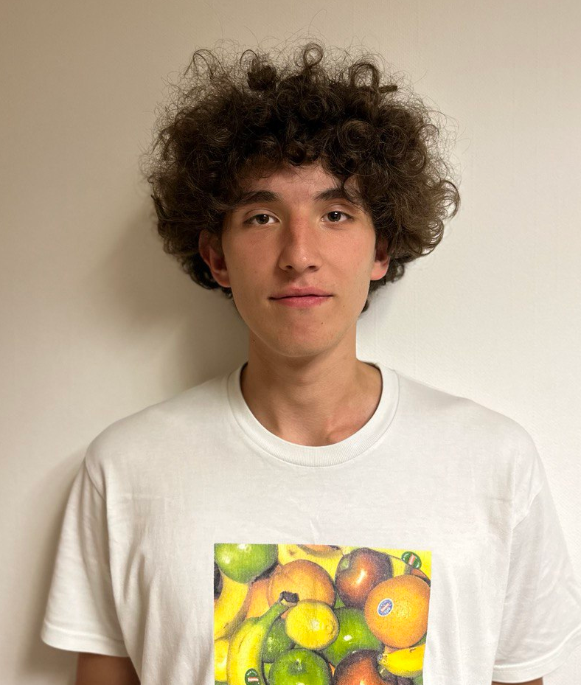
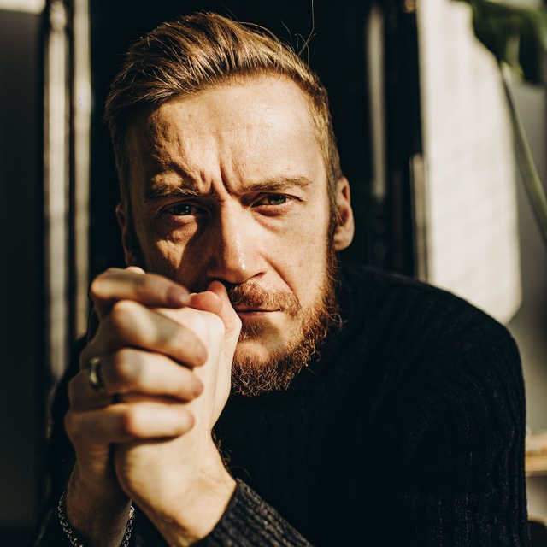
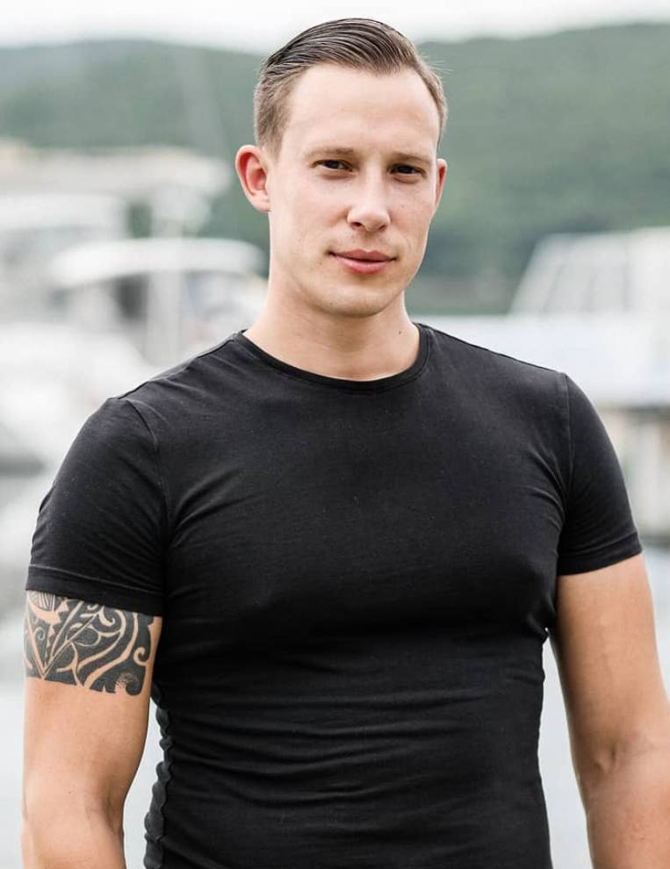

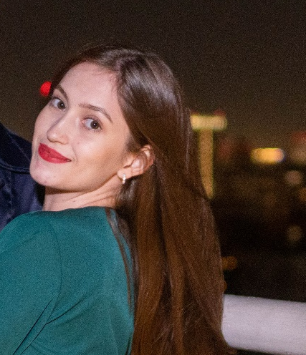
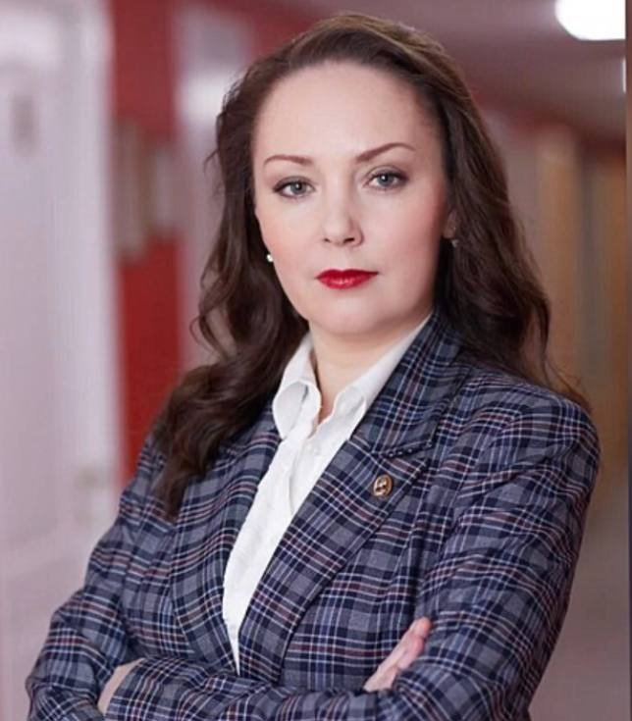
Внешние консультанты
Петр Невоструев
Серова Наталья
Косач Максим
Трекер
Доктор медицинских наук
Финансовый эксперт/юрист
Сертифицированный тьютор
Нидерландского института маркетинга (NIMA).
Сертифицированный
специалист по управлению проектами (PMI PMBOK)
российский учёный, специалист в области лучевой диагностики, член-корреспондент РАН
Основатель BeeFee Consulting

Slide 11

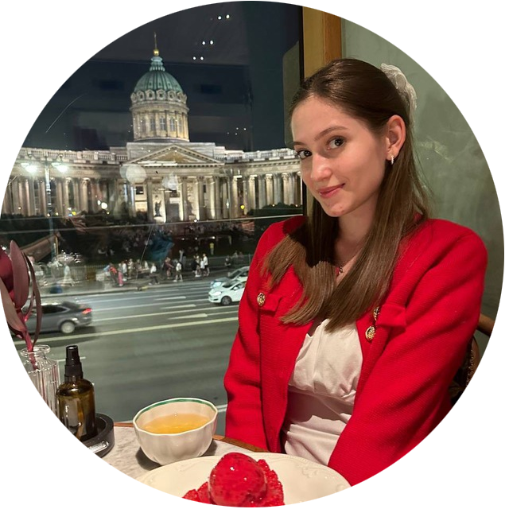





Контакты:
Урих Евгения Максимовна

